Slide 1
РЕБУСЫ ПО ИНФОРМАТИКЕ
5 – 7 класс, УМК - любой

Slide 2
Инструкция
1. Для проверки нужно сначала щёлкнуть последовательно по каждой картинке ребуса. После этого под каждым рисунком появится исходное слово.
2. Чтобы увидеть правильный ответ, кликните мышью по рисунку (порядок действий не нарушать)
- позволяет посмотреть использованные ресурсы.
- возврат на титульную страницу
- завершение показа слайдов
- переход на следующий слайд

Slide 3
Ребус №1
в
о
д
а
к
р
е
с
т

Slide 4
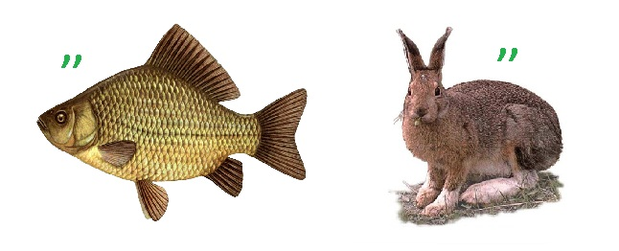
Ребус №2
р
ы
б
а
з
а
я
ц

Slide 5
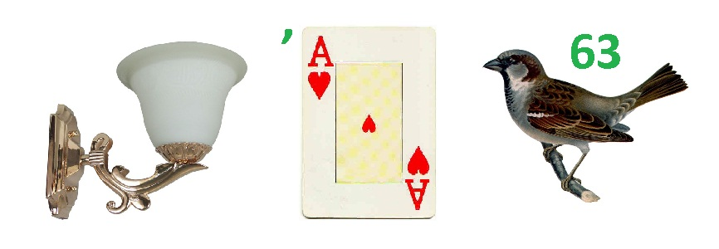
Ребус №3
б
р
а
т
у
з
в
о
р
о
б
е
й

Slide 6
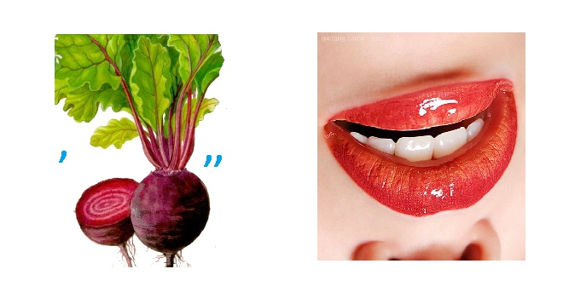
Ребус №4
с
в
е
к
л
а
р
о
т

Slide 7
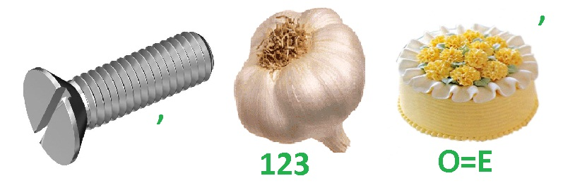
Ребус №5
в
и
н
т
ч
е
с
н
о
к
т
е
о
р
т

Slide 8
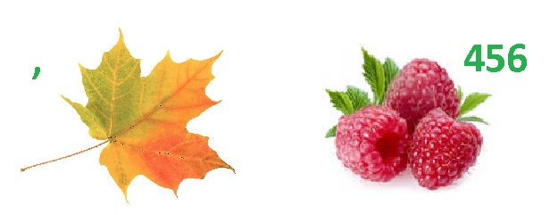
Ребус №6
л
и
с
т
м
а
л
и
н
а

Slide 9
Ребус №7
к
а
т
о
к
л
а
к
с
а
п
о
г

Slide 10
Ребус №8
д
о
м
е
л
ь

Slide 11
Ребус №9
н
о
ж
у
т
к
а
к
у
б

Slide 12
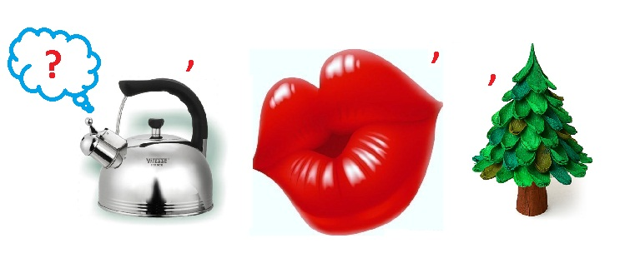
Ребус №10
п
а
р
р
о
т
е
л
ь

Slide 13
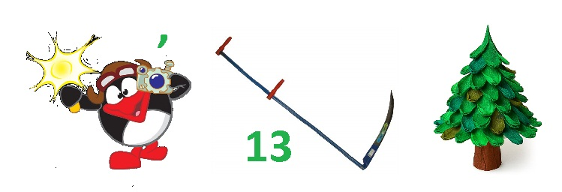
Ребус №11
п
и
н
к
о
с
а
е
л
ь

Slide 14
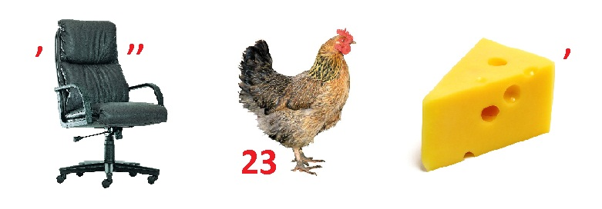
Ребус №12
к
р
е
с
л
о
к
у
р
и
ц
а
с
ы
р

Slide 15
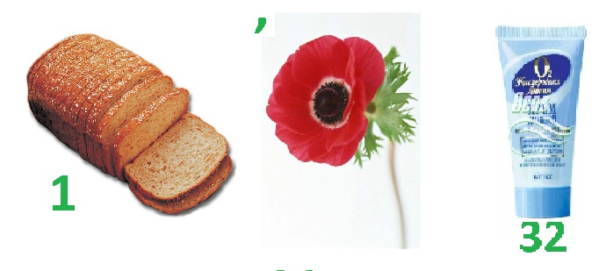
Ребус №13
х
л
е
б
м
а
к
к
р
е
м

Slide 16
Ребус №14
м
а
л
и
н
а
к
р
о
т
т
е
л
е
ф
о
н

Slide 17
Ребус №15
в
е
д
р
о
т
р
а
м
в
а
й
в
е
р
т
о
л
ё
т

Slide 18
Источники
http://aida.ucoz.ru – фон презентации
http://dg51.mycdn.me/getImage?photoId=409551732469&photoType=6 –домик
http://lh6.ggpht.com/CdbhcRF90QV45mhvCayhAwfgeIEs-543QHEax_RgeV02kaN994mTJOJdJlcL8lA445Q=w300 – выход
http://boomerhealthinstitute.com/wp-content/uploads/2014/01/bigstock-Book-Icon-Blue-Isolated-On-Wh-2921239.jpg - книга
http://lpmotor.s3.amazonaws.com/1/c/4/1c4875c563539ab10fe75a4e34dfbd08.png - стрелка вправо
http://ocrtdiu.3dn.ru/foto/2015/4.jpg - дети, собака и компьютер
http://ocrtdiu.3dn.ru/foto/2015/4.jpg - компьютер

